Slide 1
테이블설계과제 쿼리문 240827
김희태

Slide 2
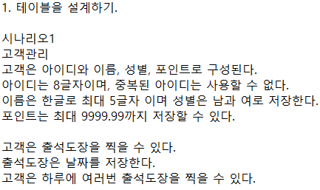
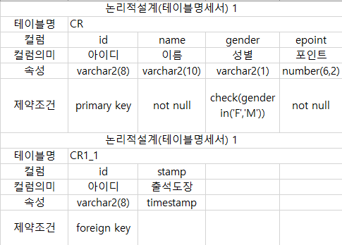

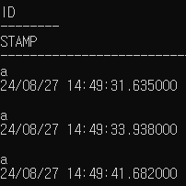


시나리오 1
논리적설계(테이블명세서)
물리적 설계(테이블 쿼리) 1
물리적 설계(테이블 쿼리) 2
증빙자료

Slide 3
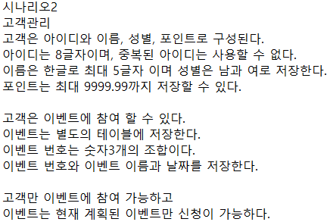
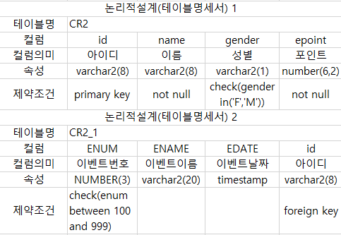


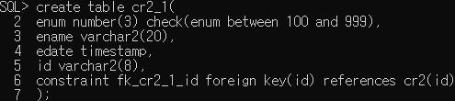
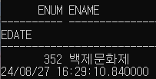
시나리오 2
논리적설계(테이블명세서)
물리적 설계(테이블 쿼리) 1
증빙자료
물리적 설계(테이블 쿼리) 2

Slide 4
1. aaa, 홍길동, 수원 이라는 학생이 등록하였다. (가능)
2. bbb, 일지매, 서울 이라는 학생이 등록하였다. (가능)
3. aaa, 아저씨, 대전 이라는 학생이 등록하였다.
위배 *id primery key 이므로 id 변경 (불가능)
4. ccc, 오징어,서울특별시라는 학생이 등록하였다.(불가능)
5. c01, 오라클,김길수 라는 과목을 등록하시오.(가능)
6. c02, 자바,김아무개라는 과목을 등록하시오.(불가능)
7. c02,객체언어, 홍길동 이라는 과목을 등록하시오. – 유일성 무결성 조건 위배(새로운값 삽입)
8. c03, html, 이길동 이라는 과목을 등록하시오.(가능)
9. c04, js, 김자바라는 과목을 등록하시오.(가능)
10. 아이디 aaa, 과목코드 c05를 등록하시오.(불가능)
11. 아이디 aaa, 과목코드 c01을 등록하시오.
12. 아이다 aaa, 과목코드 c03을 등록하시오.
13. 아이디 bbb, 과목코드 c01를 등록하시오
14. 홍길동의 이름을 이길동으로 변경하시오.
15. 오라클 선생님의 이름을 김오라로 변경하시오.
16. bbb가 신청한 c01을 c04로 변경하시오.
17. aaa가 신청한 html과목을 철회하시오.
18. 홍길동 학생을 삭제하시고 수강신청 테이블을 확인하시오.
19. 김자바 과목을 삭제하시고 수강신청 테이블을 확인하시오.
20. 아이디 bbb, 과목코드 c01를 등록하시오

